Slide 1
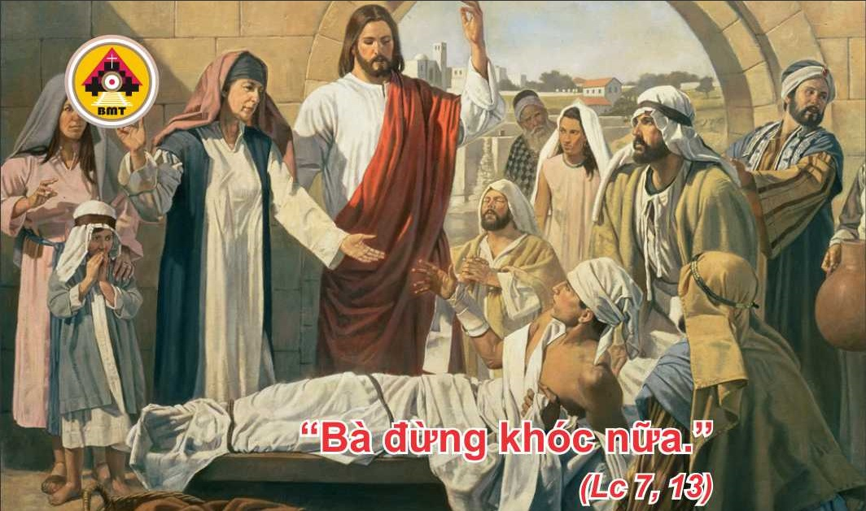

THỨ BA TUẦN XXIV THƯỜNG NIÊN C

Slide 2

Miệng người hiền thuyết đức khôn ngoan, và lưỡi người nói điều đoan chính; luật Thiên Chúa ở trong lòng người.
Ca nhập lễ

Slide 3

Bài Đọc 1: 1 Tm 3, 1-13
“Vị chủ tịch giáo đoàn phải là người không ai trách cứ được: các vị phụ tá cũng vậy, phải nắm giữ mầu nhiệm đức tin trong lương tâm trong sạch”.
Trích thư thứ nhất của Thánh Phaolô Tông đồ gửi Timôthêu.

Slide 4
Ðáp: Con sẽ sống theo lòng vô tội
Đáp Ca:
Tv 100, 1-2ab. 2cd-3ab. 5. 6

Slide 5
Alleluia, alleluia! – Lạy Cha là Chúa trời đất, con xưng tụng Cha, vì Cha đã mạc khải những mầu nhiệm nước trời cho những kẻ bé mọn. – Alleluia.

Slide 6
Phúc Âm: Lc 7, 11-17

Slide 7


Slide 8
Ôi Thiên Chúa, cao quý thay ân sủng của Ngài. Con người ta tìm nương tựa trong bóng cánh của Ngài.
Ca hiệp lễ

Slide 9
Ca Kết Lễ

Slide 10
THỨ BA TUẦN XXIV THƯỜNG NIÊN C

